Slide 1
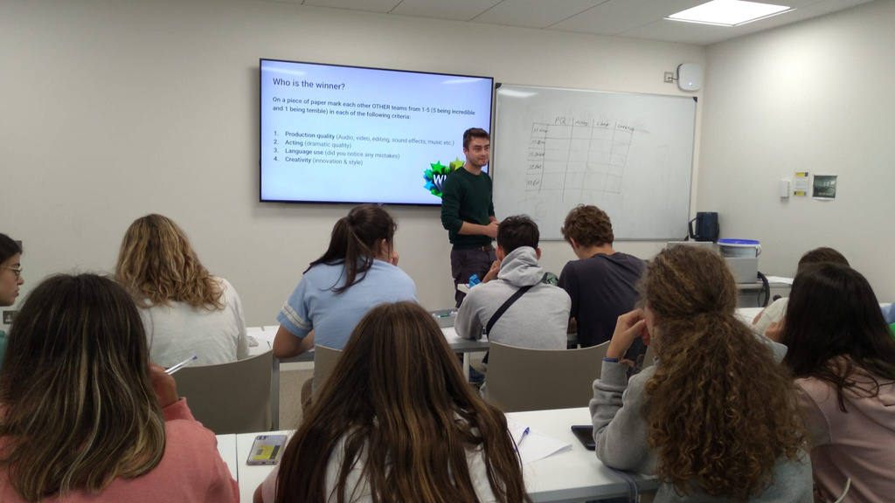
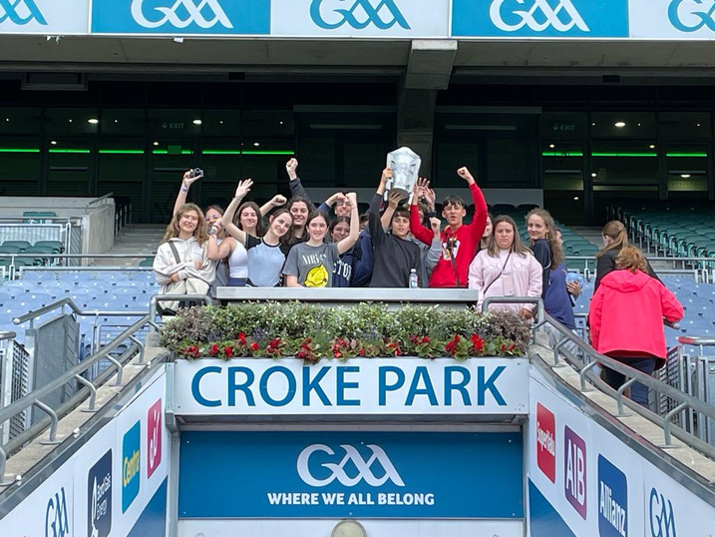


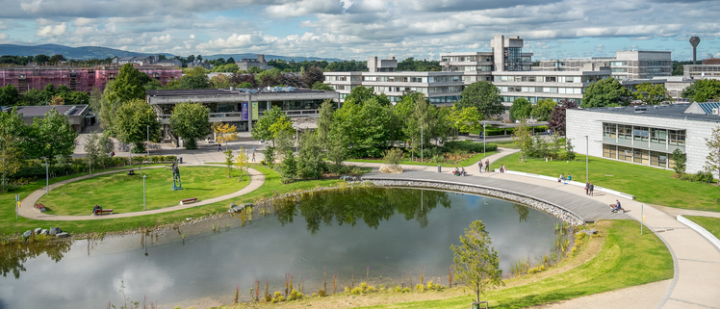



CURSO DE INGLÉS EN IRLANDA
4-24 DE JULIO DE 2024
Ciudad: Dublín
De 6º de Primaria en adelante
Reunión informativa:
8 de febrero a las 17:oo en la Biblioteca del colegio
Interesados escribid a: pas.nsdelicias@planalfa.es
ORGANIZA:

